Slide 1
Природный материал – кладовая для фантазии и игры воображения
Работа с природным материалом заключает в себе большие возможности сближения ребенка с родной природой, воспитание заботливого и бережного отношения к ней и формирование первых трудовых навыков. Ручной труд способствует развитию сенсомоторики. Дети вместе со взрослыми испытывают благоприятный эмоциональный настрой, радость от общения в совместной работе.

Slide 2
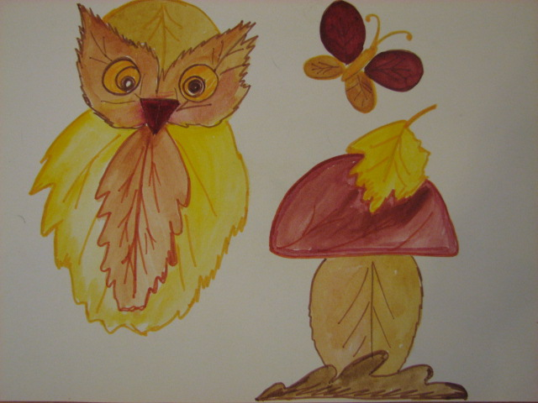
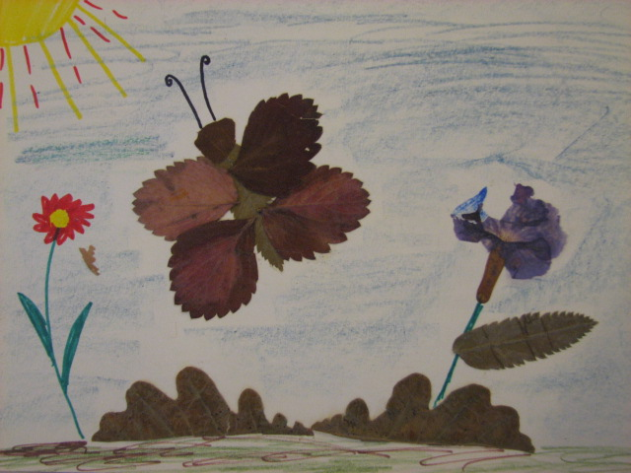
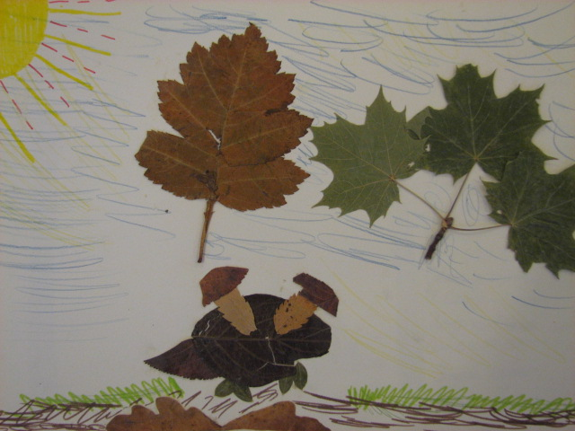

Slide 3
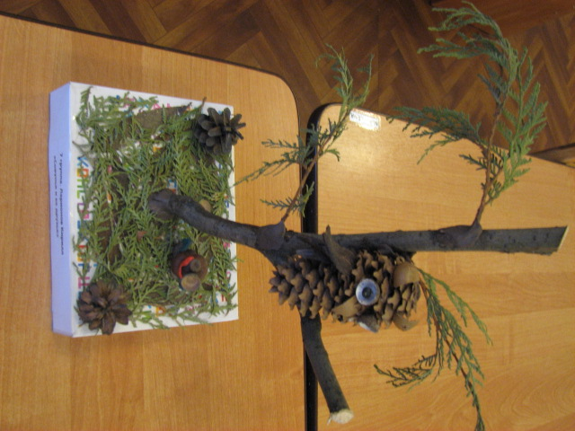
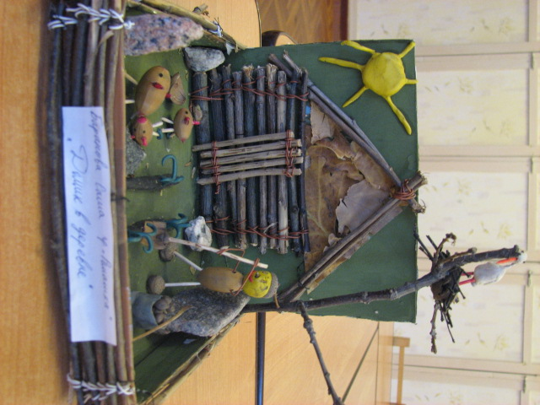

Slide 4
